Slide 1
Разработка принципиальной структуры накопительного кольца для исследования электрического дипольного момента легких ядер
Паламарчук П. И.^{1,2}, Колокольчиков С.Д.^{2,3}, Аксентьев А.Е.^{1,2,3},
Мельников А.А.^{2,3,4}, Сеничев Ю.В.^{2,3}
¹Институт Ядерных Исследований РАН, Москва, Россия
²Московский Инженерно‐Физический Институт, Москва, Россия
³Московский Физико‐Технический Институт, Долгопрудный, Россия
⁴Институт Теоретической Физики им. Л.Д. Ландау, Черноголовка, Россия

Slide 2
Содержание
Особенности структуры с замороженным спином
Для протона
Для дейтрона
Особенности структуры с квази-замороженным спином
Для протона
Для дейтрона
Заключение

Slide 3






Метод замороженного спина
Метод “замороженного” спина (Frozen Spin ‐ FS) предполагает создание условий непрерывной сонаправленности вектора импульса и горизонтальной проекции спин‐вектора при обращении частицы по кольцу.
Измерение ЭДМ протона и дейтрона в режиме FS может быть осуществлено в пределах одной структуры.
$$\vec{s}$$
$$\vec{s}$$
$$\vec{p}$$
$$\vec{p}$$
$$\vec{p}$$
$$\vec{s}$$

Slide 4
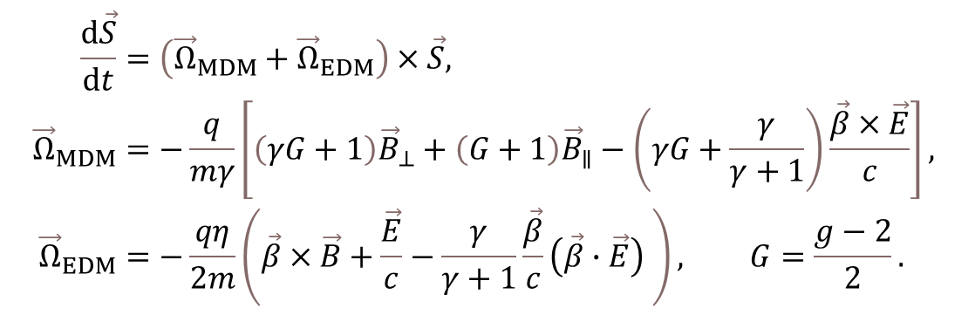
Уравнение Т‐БМТ
Согласно теореме Эренфеста: В квантовой механике средние значения координат и импульсов частицы, а также силы, действующей на неё, связаны между собой уравнениями, аналогичными соответствующим уравнениям классической механики.
Спиновая динамика частиц пучка во внешних полях описывается уравнением Томаса‐Баргмана‐Мишеля‐Телегди (Т‐БМТ):
$$\begin{aligned}\frac{d\vec{S}}{dt}&=\left({\vec{Ω}}_{MDM}+{\vec{Ω}}_{EDM}\right)×\vec{S}, \\ {\vec{Ω}}_{MDM}&=−\frac{q}{mγ}\left[\left(γG+1\right){\vec{B}}_{⊥}+\left(G+1\right){\vec{B}}_{∥}−\left(γG+\frac{γ}{γ+1}\right)\frac{\vec{β}×\vec{E}}{c}\right], \\ {\vec{Ω}}_{EDM}&=−\frac{qη}{2m}\left(\vec{β}×\vec{B}+\frac{\vec{E}}{c}−\frac{γ}{γ+1}\frac{\vec{β}}{c}\left(\vec{β}∙\vec{E}\right) \right), G=\frac{g−2}{2}.\end{aligned}$$

Slide 5
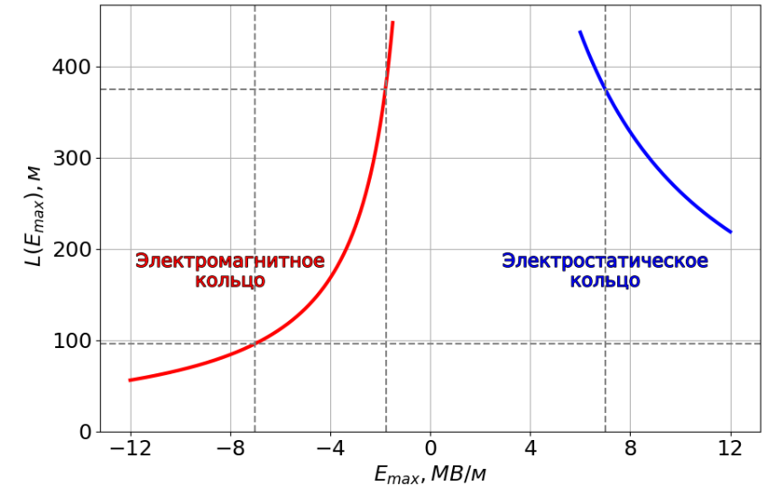
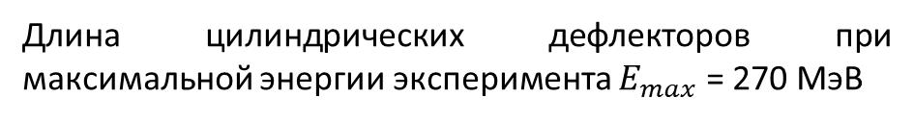
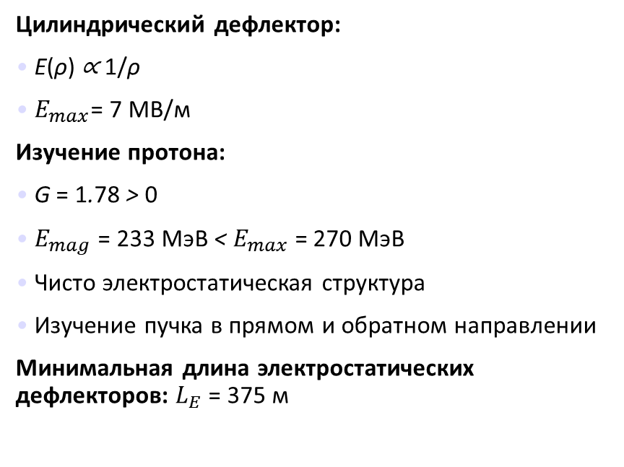
Структура с замороженным спином для протона
Цилиндрический дефлектор:
• E(ρ) ∝ 1/ρ
• $E_{max}$= 7 МВ/м
Изучение протона:
• G = 1.78 > 0
• $E_{mag}$ = 233 МэВ < $E_{max}$ = 270 МэВ
• Чисто электростатическая структура
• Изучение пучка в прямом и обратном направлении
Минимальная длина электростатических дефлекторов: $L_{E}$ = 375 м
Длина цилиндрических дефлекторов при максимальной энергии эксперимента $E_{max}$= 270 МэВ

Slide 6
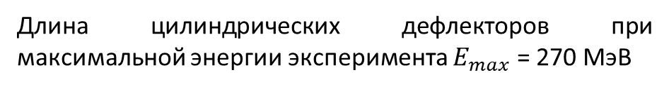
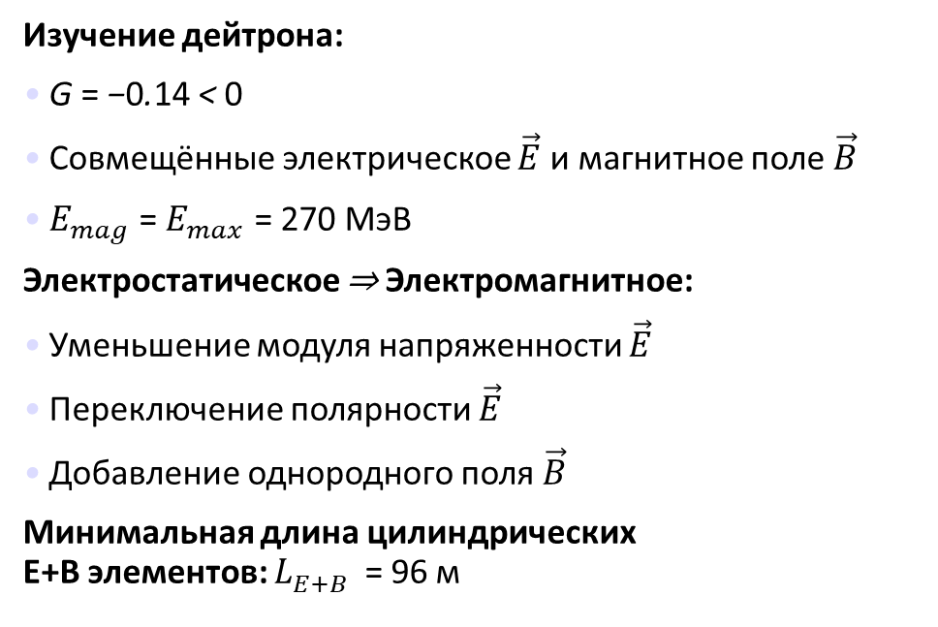
Структура с замороженным спином для дейтрона
Изучение дейтрона:
• G = −0.14 < 0
• Cовмещённые электрическое $\vec{E}$ и магнитное поле $\vec{B}$
• $E_{mag}$ = $E_{max}$ = 270 МэВ
Электростатическое ⇒ Электромагнитное:
• Уменьшение модуля напряженности $\vec{E}$
• Переключение полярности $\vec{E}$
• Добавление однородного поля $\vec{B}$
Минимальная длина цилиндрических E+B элементов: $L_{E+B }^{ }$ = 96 м
Длина цилиндрических дефлекторов при максимальной энергии эксперимента $E_{max}$= 270 МэВ

Slide 7
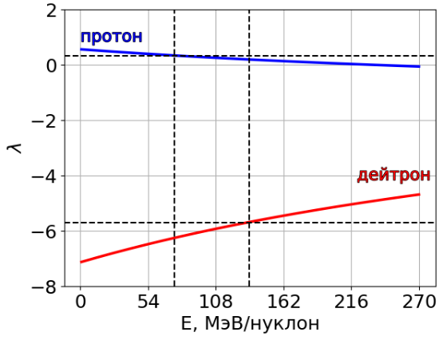
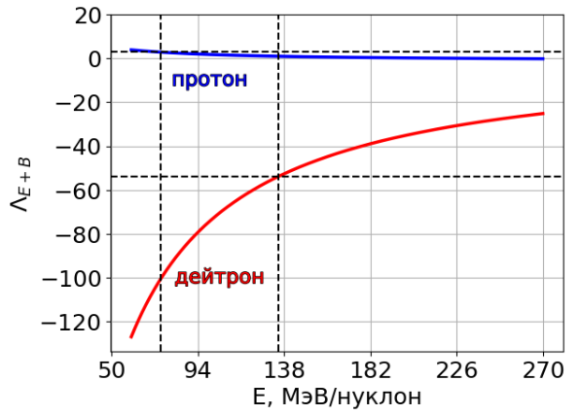
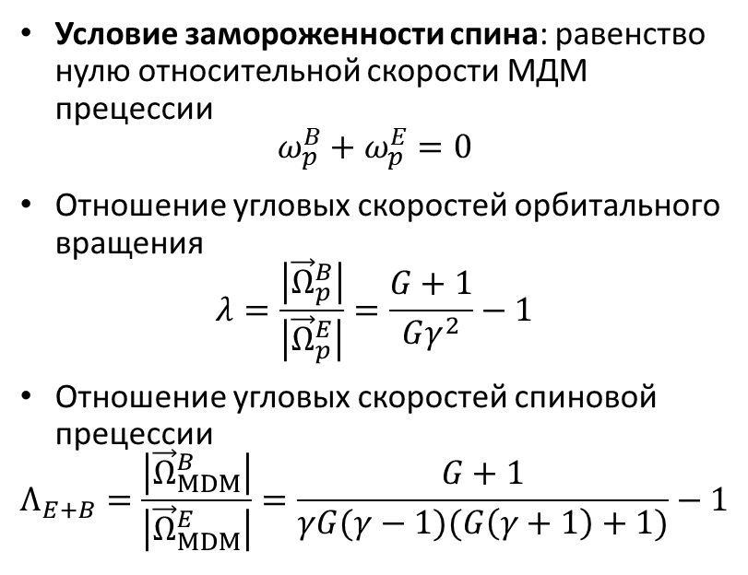
Направляющие поля в замороженной структуре
Условие замороженности спина: равенство нулю относительной скорости МДМ прецессии
$$ω_{p}^{B}+ω_{p}^{E}=0$$
Отношение угловых скоростей орбитального вращения
$$λ=\frac{\left|{\vec{Ω}}_{p}^{B}\right|}{\left|{\vec{Ω}}_{p}^{E}\right|}=\frac{G+1}{Gγ^{2}}−1$$
Отношение угловых скоростей спиновой прецессии
$$Λ_{E+B}=\frac{\left|{\vec{Ω}}_{MDM}^{B}\right|}{\left|{\vec{Ω}}_{MDM}^{E}\right|}=\frac{G+1}{γG(γ−1)(G\left(γ+1\right)+1)}−1$$
а)
б)
Отношение угловых скоростей a) орбитального вращения б) спиновой прецессии в полях E+B элемента

Slide 8
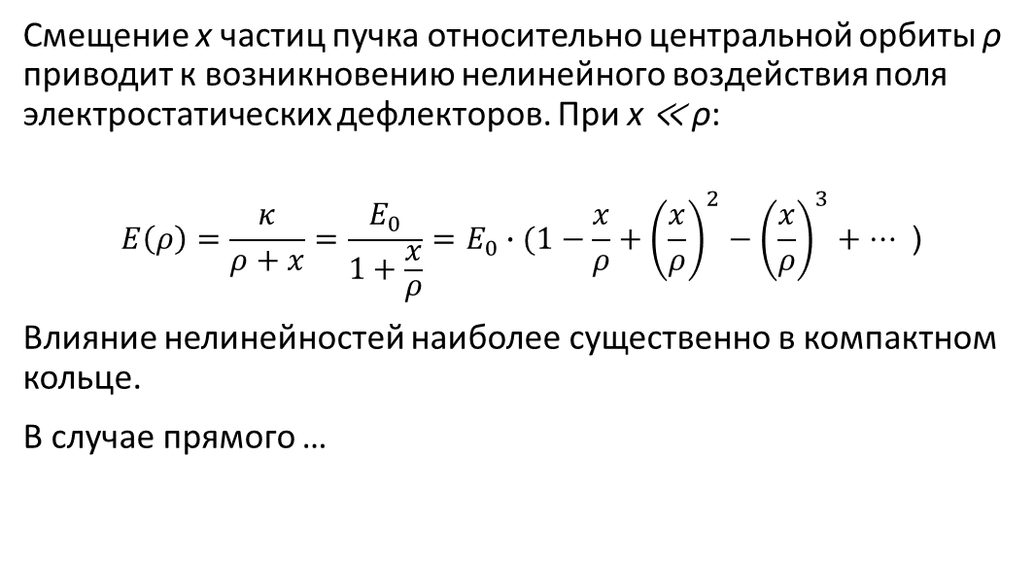
Нелинейности поля цилиндрических дефлекторов
Смещение x частиц пучка относительно центральной орбиты ρ приводит к возникновению нелинейного воздействия поля электростатических дефлекторов. При x ≪ ρ:
$$E\left(ρ\right)=\frac{κ}{ρ+x}=\frac{E_{0}}{1+\frac{x}{ρ}}=E_{0}∙(1−\frac{x}{ρ}+{\left(\frac{x}{ρ}\right)}^{2}−{\left(\frac{x}{ρ}\right)}^{3}+…\text{ )}$$
Влияние нелинейностей наиболее существенно в компактном кольце.
В случае прямого …

Slide 9
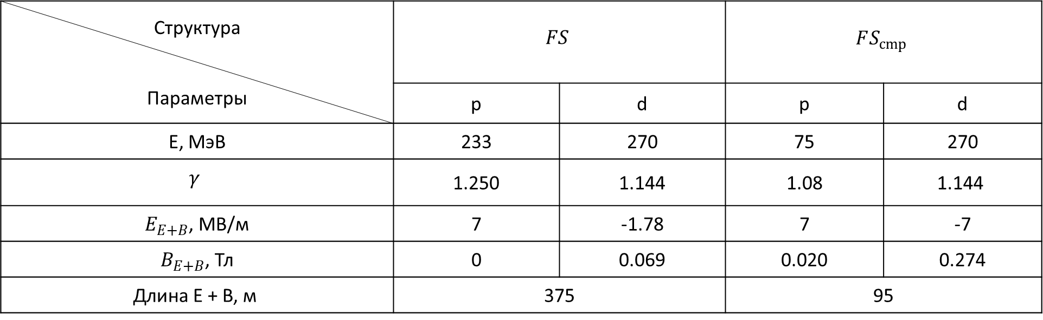
Основные параметры структуры с замороженным спином
Структура Параметры | $$FS$$ |  | $$FS_{cmp}$$
 | p | d | p | d
E, МэВ | 233 | 270 | 75 | 270
$$γ$$ | 1.250 | 1.144 | 1.08 | 1.144
$E_{E+B}$, МВ/м | 7 | -1.78 | 7 | -7
$B_{E+B}$, Тл | 0 | 0.069 | 0.020 | 0.274
Длина E + B, м | 375 |  | 95

Slide 10




Метод квази‐замороженного спина
Метод “квази‐замороженного’’ спина (Quasi Frozen Spin ‐ QFS) предполагает периодическое восстановление сонаправленности спин‐вектора и вектора импульса с помощью компенсирующих элементов, позволяя адаптировать чисто магнитные установки для экспериментов по измерению ЭДМ заряженных частиц.
Прямые фильтры Вина (ВФ) являются наиболее оптимальными компенсирующими элементами для применения в структуре с квази‐замороженным спином.
Прямые ВФ
$$\vec{s}$$
$$\vec{s}$$
$$\vec{p}$$
$$\vec{p}$$
$$\vec{s}$$
$$\vec{p}$$
$$\vec{p}$$
$$\vec{s}$$
10

Slide 11
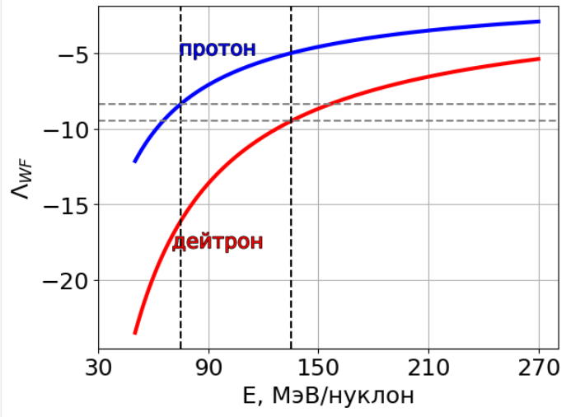
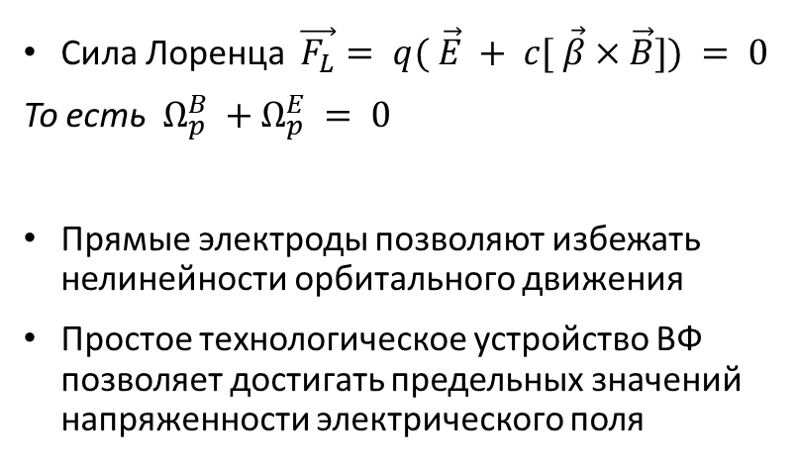
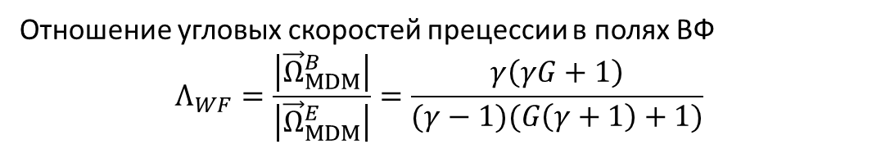
Свойства прямого фильтра Вина
Отношение угловых скоростей прецессии в полях ВФ
$$Λ_{WF}=\frac{\left|{\vec{Ω}}_{MDM}^{B}\right|}{\left|{\vec{Ω}}_{MDM}^{E}\right|}=\frac{γ\left(γG+1\right)}{(γ−1)(G\left(γ+1\right)+1)}$$
Сила Лоренца $\vec{F_{L}}= q( \vec{E} + c[ \vec{β}×\vec{B}]) = 0$
То есть $Ω_{p}^{B} +Ω_{p}^{E} = 0$
Прямые электроды позволяют избежать нелинейности орбитального движения
Простое технологическое устройство ВФ позволяет достигать предельных значений напряженности электрического поля

Slide 12
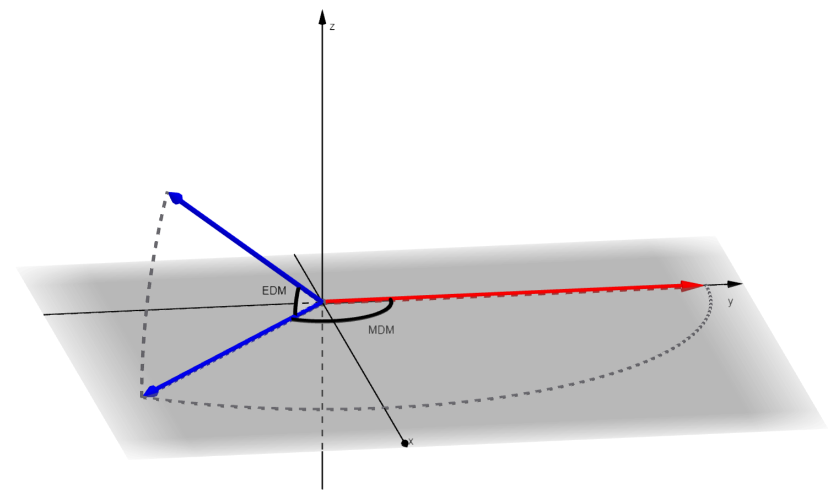
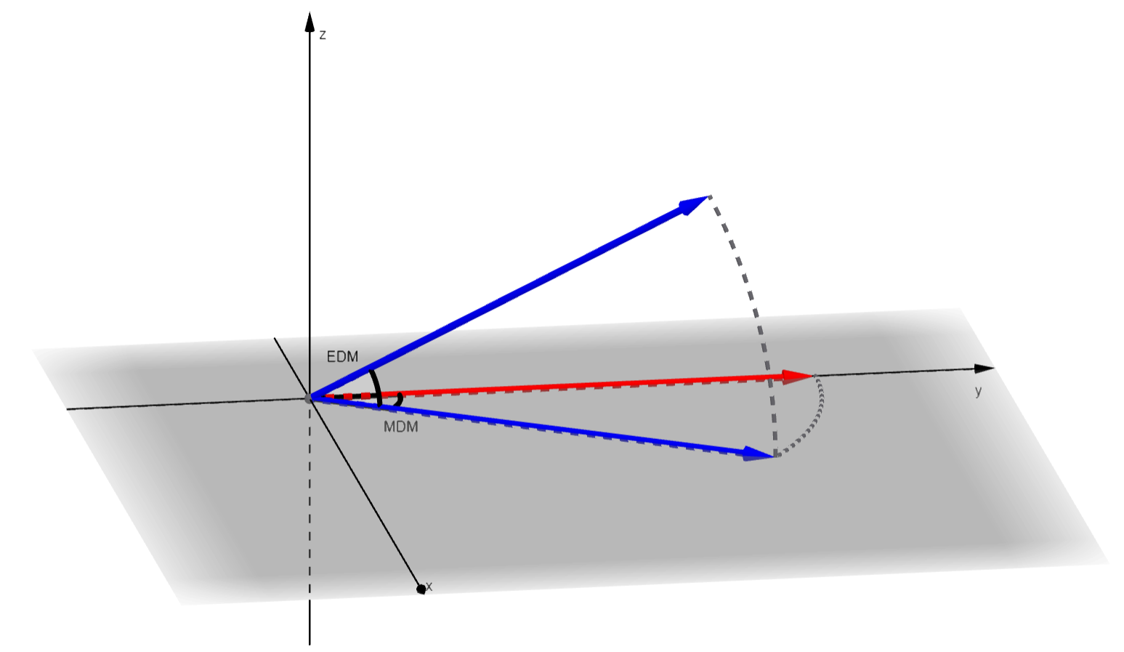
Эффективность накопления ЭДМ

Slide 13
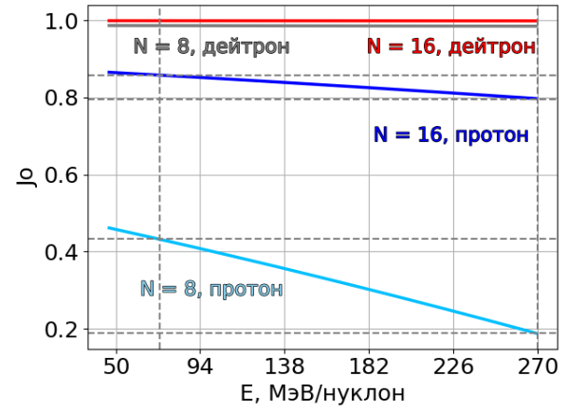
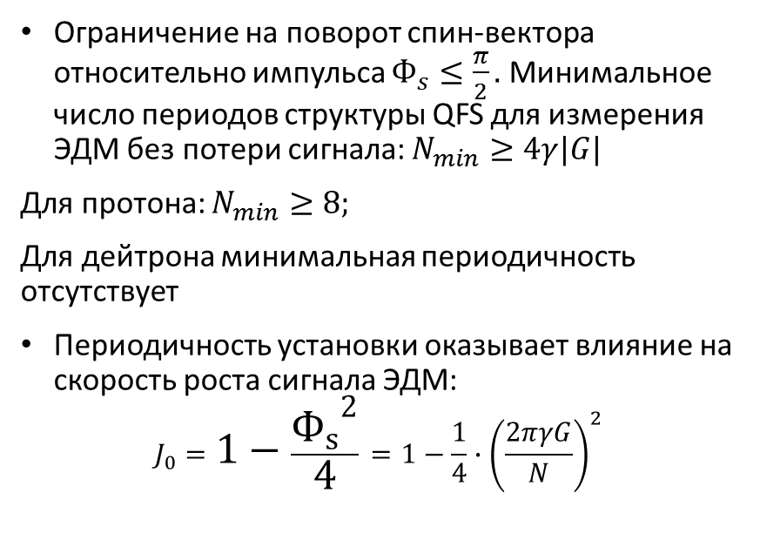
Влияние периодичности установки на сигнал ЭДМ
Ограничение на поворот спин-вектора относительно импульса $Ф_{s}≤\frac{π}{2}.$ Минимальное число периодов структуры QFS для измерения ЭДМ без потери сигнала: $N_{min}≥4γ|G|$
Для протона: $N_{min}≥8;$
Для дейтрона минимальная периодичность отсутствует
Периодичность установки оказывает влияние на скорость роста сигнала ЭДМ:
$$J_{0}=1−\frac{{Ф_{s}^{ }}^{2}}{4}=1−\frac{1}{4}∙{\left(\frac{2πγG}{N}\right)}^{2}$$
Зависимость фактора роста ЭДМ сигнала частиц от энергии эксперимента при различной периодичности структуры

Slide 14
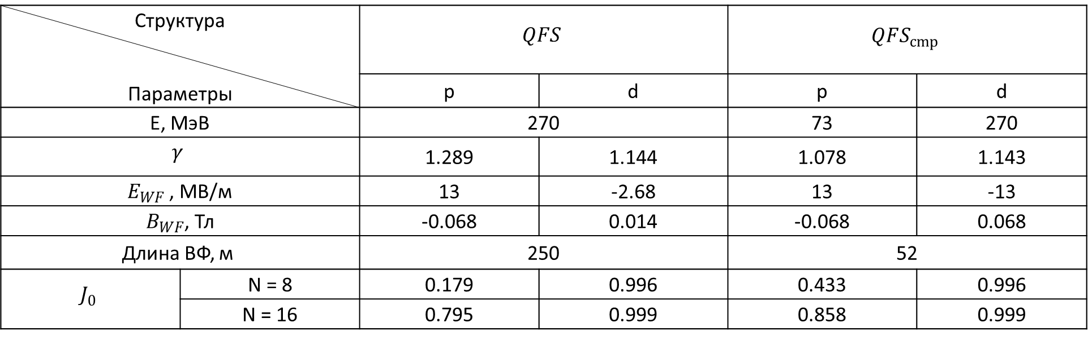
Основные параметры структуры с квази‐замороженным спином
Структура Параметры |  | $$QFS$$ |  | $$QFS_{cmp}$$
 |  | p | d | p | d
E, МэВ |  | 270 |  | 73 | 270
$$γ$$ |  | 1.289 | 1.144 | 1.078 | 1.143
${E_{WF}}_{ }$, МВ/м |  | 13 | -2.68 | 13 | -13
$B_{WF}$, Тл |  | -0.068 | 0.014 | -0.068 | 0.068
Длина ВФ, м |  | 250 |  | 52
$$J_{0}$$ | N = 8 | 0.179 | 0.996 | 0.433 | 0.996
 | N = 16 | 0.795 | 0.999 | 0.858 | 0.999

Slide 15
Заключение
Как в структуре с замороженным, так и квази-замороженным спином, возможно изучение ЭДМ и протона, и дейтрона.
Особенности структуры с замороженным спином:
Магическая энергия для протона;
Использование цилиндрических дефлекторов;
Введение магнитного поля для дейтронов;
Возможность изучения ЭДМ протона на пониженной энергии в компактной структуре.
Особенности структуры с квази-замороженным спином:
Применение в существующих установках;
Прямые фильтры Вина проще в изготовлении;
Более компактная по сравнению с замороженным спином;
Высокая периодичность для протона;
Отработка методики измерения ЭДМ для протона на пониженной энергии.

Slide 16
Благодарности
Исследование выполнено при поддержке гранта
Российского Научного Фонда № 25‐72‐30005

Slide 17
Спасибо за внимание!

Slide 18
Back up

Slide 19
Учет систематических ошибок измерений
Одновременное измерение сигнала ЭДМ каждого из противоположно движущихся пучков позволяет исключить вклад систематических ошибок в результаты измерений.
Чисто электростатическая структура: совпадает полярность дефлекторов для встречных пучков. Систематические ошибки поля дефлекторов совпадают для каждого из каналов.
Электромагнитная структура: полярность магнитных полей различна, что требует их независимой настройки для каналов движения. Систематические ошибки различны.

